Slide 1

NoSQL: base de datos orientada a documentos.

Slide 2


NoSQL
¿Porque surge?
¿Ventajas?
¿Desventajas?
¿Cuándo usar?

Slide 3
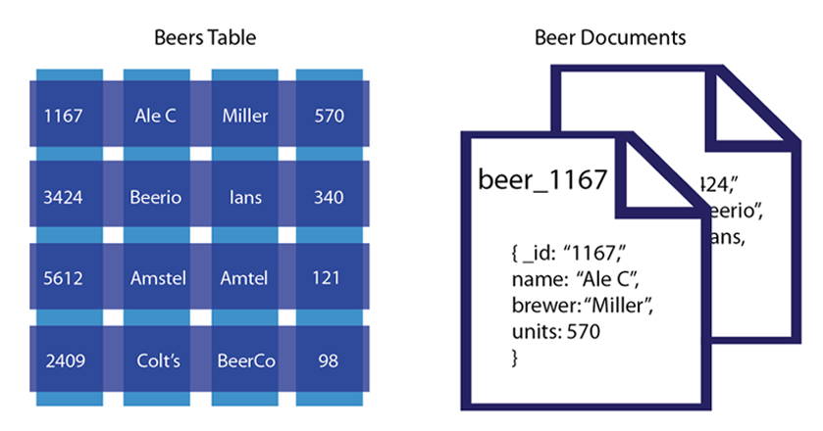
MongoDB
Colección
Escrito en c++.
Licenciado como GNU AGPL 3.0
Funciona en Windows, Linux, os x y Solaris.
Su origen se remonta a mediados del 2000, como intento de descifrar registros NoSQL.
En 2009 sale como código abierto y actualmente su ultima versión es la 4.0

Slide 4
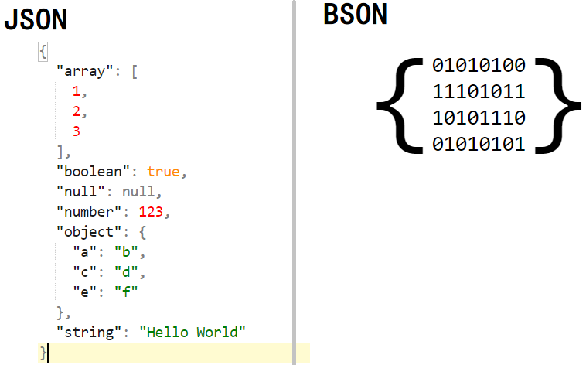
MongoDB
Principales características de MongoDB:
Los datos se duplican para proteger el sistema en caso de falla del hardware.
Admisión de MapReduce y herramientas de agregación
Fácil administración en caso de fallas
Está sin esquema escrito en C ++
La combinación de MongoDB y JavaScript funciona bien ya que la base de datos usa el lenguaje en lugar de los procedimientos.
La consola de MongoDB se basa sobre el lenguaje JS.
Pero admite otros lenguajes.

Slide 5
MongoDB
Ventajas:
Desarrollo rápido e iterativo.
Modelo de datos flexibles.
TCO reducido(Costo total de propiedad).
Conjunto de características integrado.
Desventajas:
La salida de datos es variable por lo que si necesitas una salida de datos con mas estructura no es conveniente usar mondoDB.
MongoDB no permite tener una estructura bien definida
Aun es una tecnología joven.

Slide 6
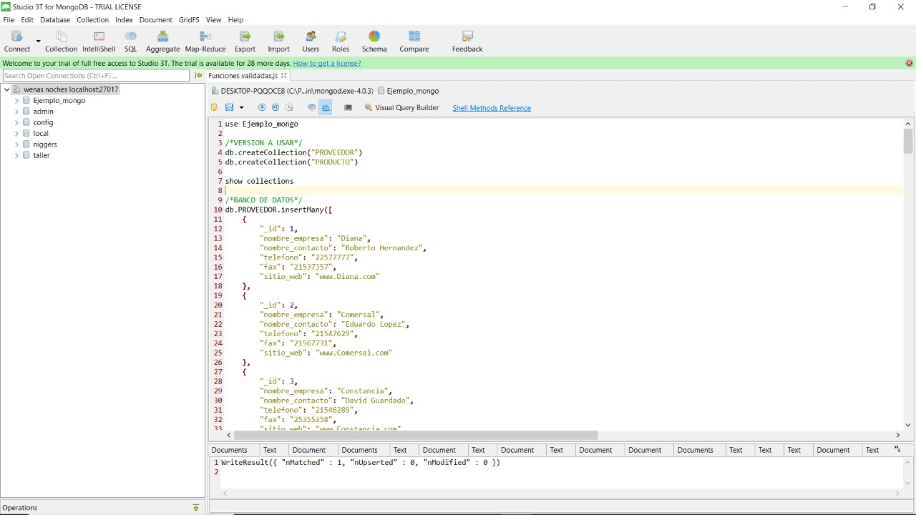
Studio 3T-IDLE alternativo a consola MongoDB

Slide 7




MongoDB
Empresas que usan MongoDB.

Slide 8
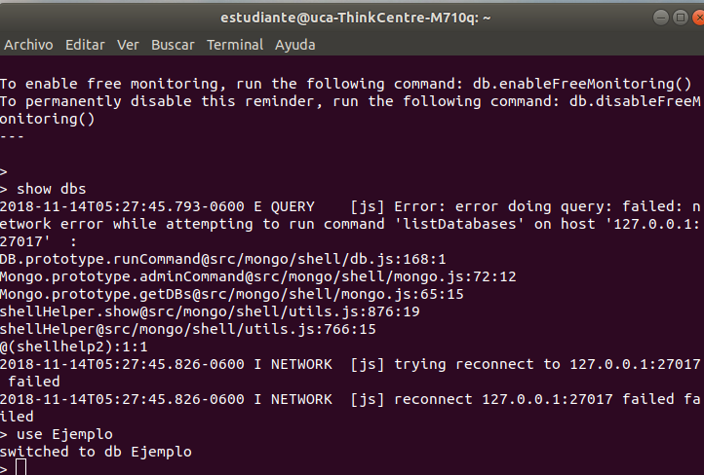
Primera Parte: Consola (Linux)

Slide 9
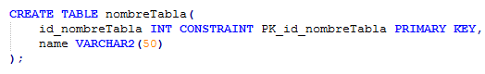
Creación de colecciones en MongoDB

Slide 10
Insert SQL-MongoDB

Slide 11

Usuarios
Por defecto, es posible acceder al servidor de MongoDB sin necesidad de autenticarse y esto genera problemas de seguridad.

Slide 12
Gestión de usuarios
Para agregar un usuario, MongoDB proporciona el metodo db.createUser(). Cuando se agregan usuarios, podemos asignarles roles o privilegios.

Slide 13
Roles
Nombre rol | Privilegio
Read | changeStream, collStats ,dbHash ,dbStats ,find ,killCursors ,listIndexes ,listCollections
readWrite | convertToCapped, createCollection ,dbHash ,dbStats ,dropCollection,createIndex,dropIndex,find ,insert ,killCursors ,listIndexes,listCollections, remove, Update
dbAdmin | collStats,dbHash,dbStats,find,killCursors,listIndexes,listCollections
dbOwner | Privilegios de read, readWrite, dbAdmin
userAdmin | changeCustomData,changePassword,createRole,createUser,dropRole,dropUser,grantRole,revokeRole,setAuthenticationRestriction,viewRole,viewUser

Slide 14
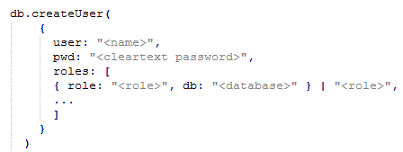
Creación de Usuarios

Slide 15
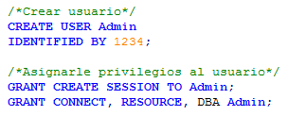
Comparación SQL-MongoDB

Slide 16
Habilitar control de acceso
MongoDB no habilita el control de acceso por defecto. Puede habilitar la autorización utilizando la configuración --auth o security.authorization. La habilitación de la autenticación interna también habilita la autorización del cliente.

Slide 17
Habilitar autentificación
Ahora que ya disponemos con dos usuarios con los privilegios para admi y un visitor
Imponemos la autenticación y requiere que los usuarios se identifiquen. Los usuarios solo pueden realizar acciones según lo determinado por sus roles.

Slide 18

Usuario Administrador
Con el control de acceso habilitado, hay que tener un usuario con el rol userAdmin o userAdminAnyDatabase en la base de datos de administración.

Slide 19
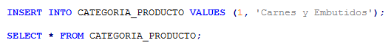
Comparación con SQL-MongoDB

Slide 20
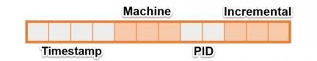
¿Qué es un ObjectId?
El campo está compuesto por 12 bytes
Los cuatro primeros bytes son un timestamp con la fecha y hora del momento en que se creo el proceso; los tres siguientes bytes representan el identificador único de la máquina; los dos siguientes el identificador del proceso; y para finalizar los últimos tres bytes, son un campo incremental.
Los tres últimos bytes, nos garantizan que cada segundo podemos insertar 2^24 = 16,777,216 documentos con un identificador distinto.

Slide 21
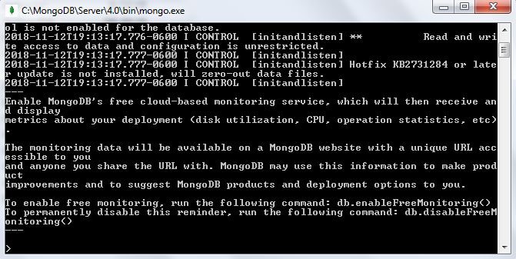
Segunda Parte: IDLE y Consola (Windows)

Slide 22
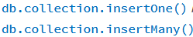
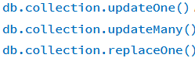
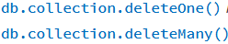
Operaciones en MongoDB
INSERT
SELECT
UPDATE
DELETE

Slide 23
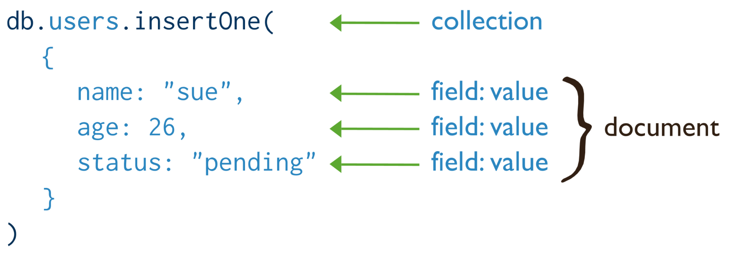
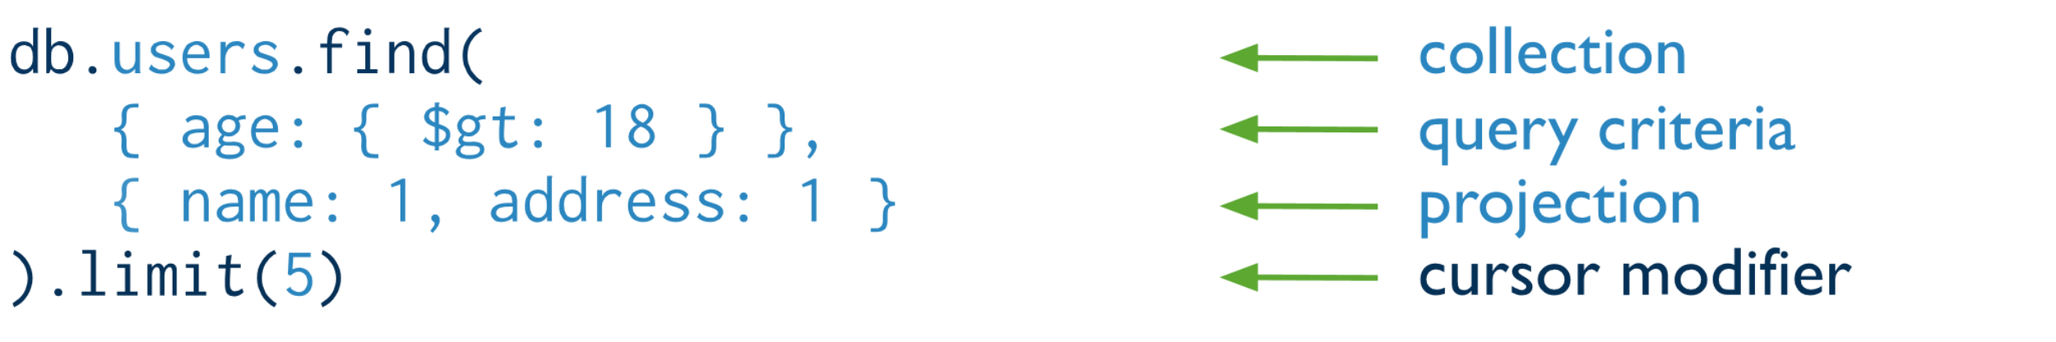
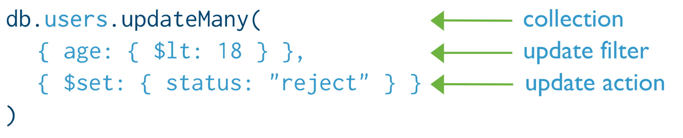
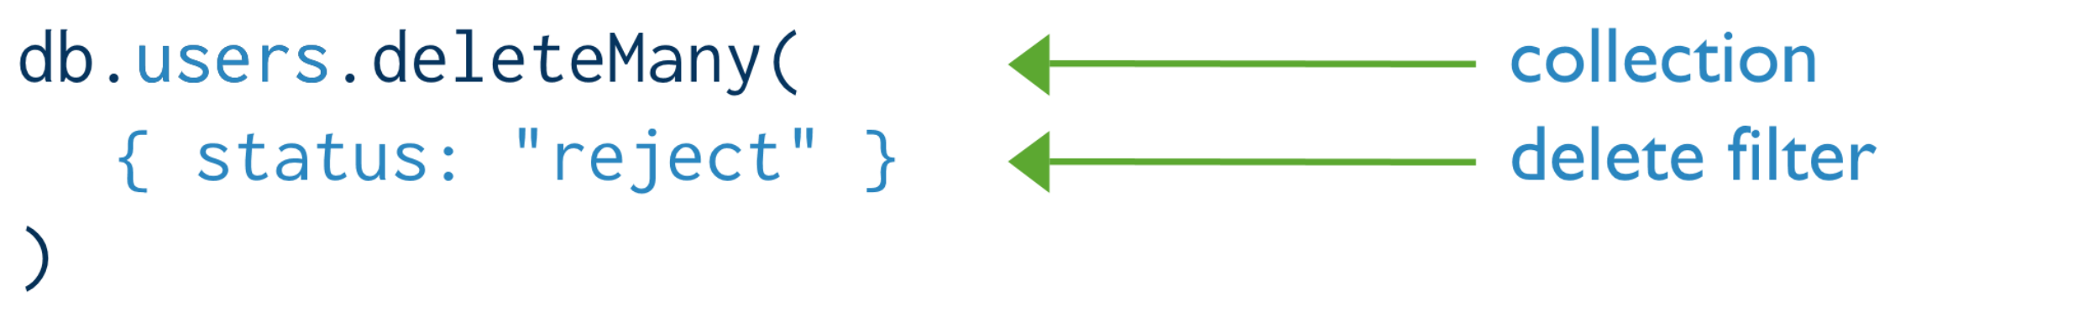

Slide 24
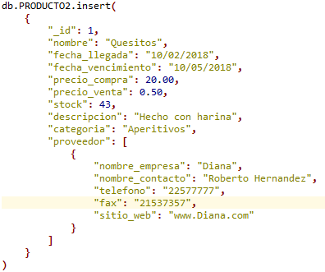
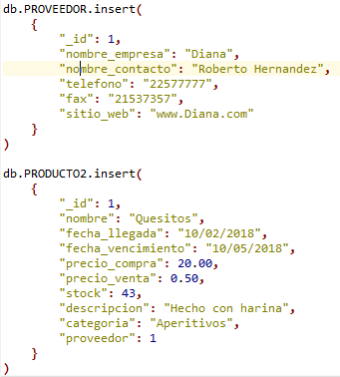
Alternativa de relaciones en MongoDB
Relación incrustada
Relación referenciada

Slide 25
Vistas
Así como SQL, en mongoDB existe algo llamado view, que posee la misma función, que es guardar una colección o un conjunto de colecciones, que en nuestro caso nos ayudara a unir la relación de nuestro ejemplo.

Slide 26
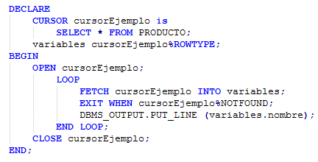
Cursores en SQL

Slide 27
Cursores MongoDB
Los cursores son usados para iterar o recorrer secuencialmente los resultados devueltos por una determinada consulta. Por defecto, en el shell de MongoDB, se muestra el resultado de la consulta por lo que se puede añadir una sentencia null para evitar que salga por pantalla toda esa información:

Slide 28
Mostrar

Slide 30
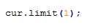
Limitar cursores en MongoDB
Sólo se podrán consultar los primeros N documentos

Slide 31
Ordenar cursores en MongoDB
Sort:
“1”: ascendente
“-1”: descendente

Slide 32
Ignorar o saltar documentos en cursores en MongoDB
Skip: permite ignorar los primeros N documentos encontrados y comenzar desde el documento N+1 como si fuese el primero.

Slide 33
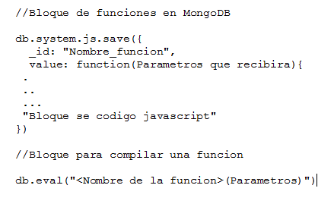
Funciones en MongoDB

Slide 34
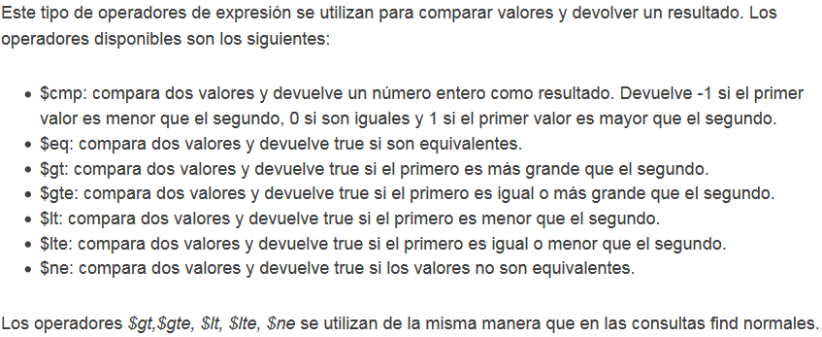
Operadores de comparación

Slide 35
Aggregate Framework
Apareció con la versión 2.2 de MongoDB para poder realizar cálculos de agregación de forma parecida a los que hacemos en las bases de datos relacionales.

Slide 36
Operadores pipelines
$project : se utiliza para modificar el conjunto de datos de entrada, añadiendo, eliminando o recalculando campos para que la salida sea diferente.
$match: filtra la entrada para reducir el número de documentos, dejando solo los que cumplan las condiciones establecidas.
$limit: restringe el número de resultados al número indicado.
$skip: ignora un número determinado de registros, devolviendo los siguientes.
$unwind: convierte un array para devolverlo separado en documentos.
$group: agrupa documentos según una determinada condición.
$sort: ordena un conjunto de documentos según el campo especificado.
$geoNear: utilizado con datos geoespaciales, devuelve los documentos ordenados por proximidad según un punto geoespacial.

Slide 37
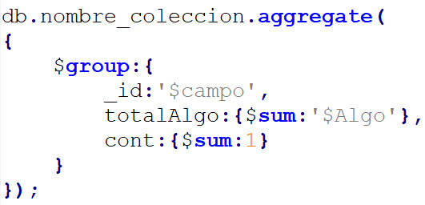
Aggregate Framework

Slide 38
MapReduce
es un framework creado por Google, y pensado para realizar operaciones de forma paralela sobre grandes colecciones de datos. Este framework está compuesto de dos funciones principales: la función Map y la función Reduce. De ahí ese nombre tan original.

Slide 39
MapReduce

Slide 40

MUCHAS GRACIAS C:

